Slide 1
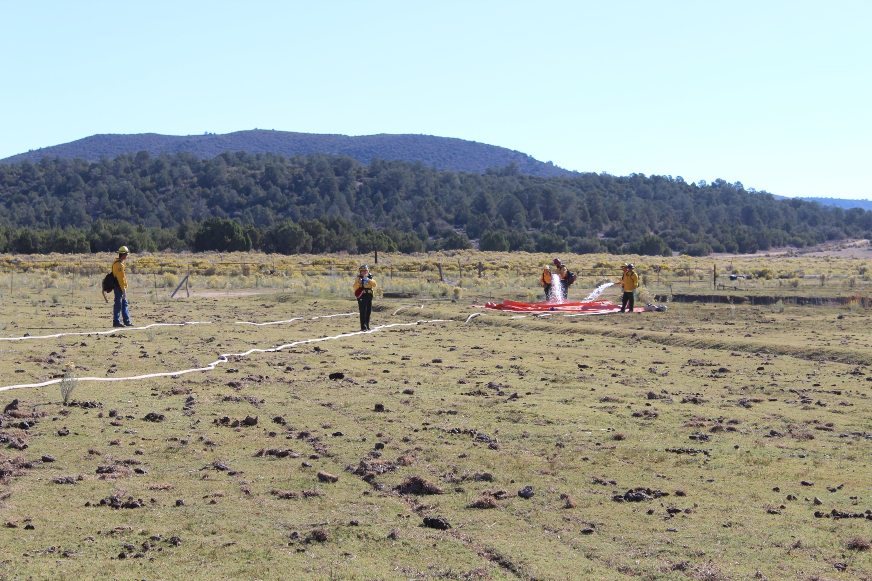
Unidad 2 Lección B
Tendidos de Manguera

Slide 2
Unidad 2B Objetivos
Describa e identifique los diferentes tipos de tendido de manguera utilizados en ataque inicial y liquidación de incendios.

Slide 3
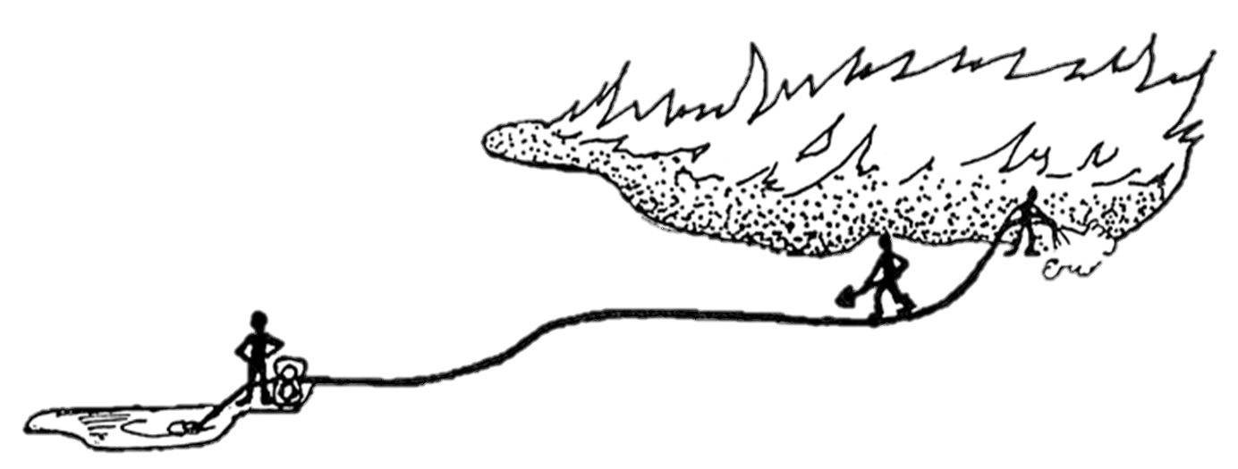
Tendido Simple
Un tendido de manguera que viene directo de la motobomba y se dirige directamente a la boquilla sin uniones en el medio.

Slide 4
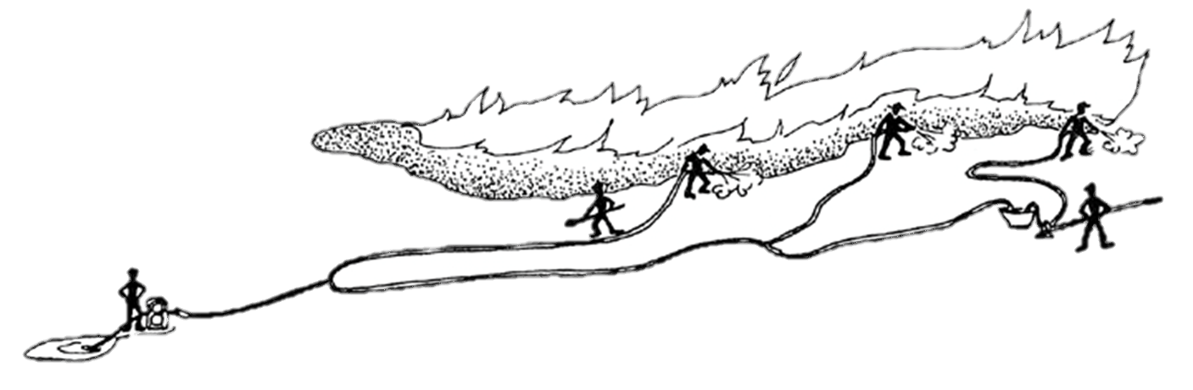
Tendido Progresivo
Un tendido que viene desde la motobomba hacia el incendio y que tiene una serie de conexiones laterales puestas entre la motobomba y que se dirigen hacia la boquilla.

Slide 5

Tendido Simple

Slide 6
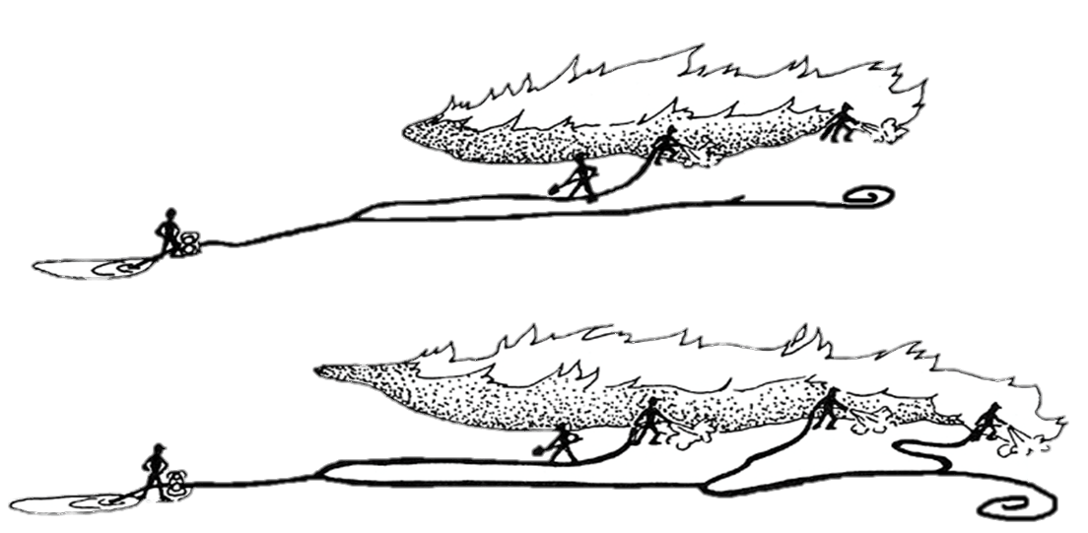
Pasos del Tendido Progresivo
Un tendido progresivo puede suministrar con facilidad de 3 a 5 boquillas dependiendo de la pérdida por fricción y la presión requerida a la cabeza. Provee varias oportunidades para incorporar líneas laterales para agilizar la liquidación y para evitar tener que mover las líneas troncales.

Slide 7
Prueba de tendidos de manguera
¿Cuáles son dos tipos de tendido de mangueras?
simple
progresivo
¿Cuántas líneas de ataque se operan con un tendido simple de mangueras?
una

Slide 8
Prueba de tendidos de manguera (cont.)
Enliste cinco beneficios de un tendido progresivo.
Seguridad para el operador de la boquilla
Múltiples líneas de ataque
Facilita la liquidación
Pueden atender focos por detrás del operador de la boquilla principal
La línea troncal está siempre cargada

Slide 9
Prueba de tendidos de manguera (cont.)
¿Cuáles son algunas ventajas de un tendido simple?
Fácil de instalar
Menor pérdida de presión
La longitud puede variar fácilmente
¿En cuál tendido es necesario interrumpir el flujo de agua antes de extenderlo?
Simple

Slide 10
Prueba de tendidos de manguera (cont.)
¿Qué medida de manguera se utiliza en la línea troncal de un tendido progresivo?
1 1/2 pulgadas
¿Qué medida de manguera se usa normalmente en una línea lateral de un tendido progresivo?
1 pulgada

